Slide 1

学习总结

Slide 2

汇报大纲
DID 学习
①理论知识
②Stata操作
会议论文
①实证部分
②当下思考

Slide 3

双重差分法 Difference in differences （DID）
为什么叫双重差分法？
以经典模型为例：
$Y_{it}$=$α_{0}$+ $α_{1}du$+ $α_{2}dt$+ $α_{3}du·dt\text{+}{\text{ε}}_{it}$
控制个体，对照组or实验组
交互项
控制时间，政策实施前or实施后

Slide 4

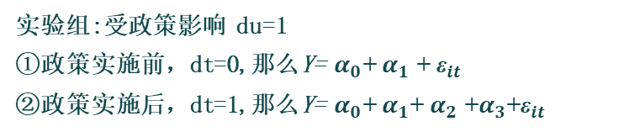




双重差分法 Difference in differences （DID）
以经典模型为例：
$Y_{it}$=$α_{0}$+ $α_{1}du$ + $α_{2}dt$ + $α_{3}du·dt \text{+} {\text{ε}}_{it}$
对照组:不受政策影响 du=0
①政策实施前，dt=0,那么Y= $α_{0}\text{+} {\text{ε}}_{it}$
②政策实施后，dt=1,那么Y= $α_{0}\text{+}{ α}_{2}$ $\text{+}{ \text{ε}}_{it}$
作差得到：${ α}_{2}$
作差得到：${ α}_{3}$
实验组:受政策影响 du=1
①政策实施前，dt=0,那么Y= $α_{0}\text{+}{ α}_{1}$ $\text{+}{ \text{ε}}_{it}$
②政策实施后，dt=1,那么Y= $α_{0}\text{+}{ α}_{1}\text{+}{ α}_{2}$ $\text{+}{α_{3}\text{+}\text{ε}}_{it}$
作差得到：${ α}_{2}$ $\text{+} { α}_{3}$

Slide 5
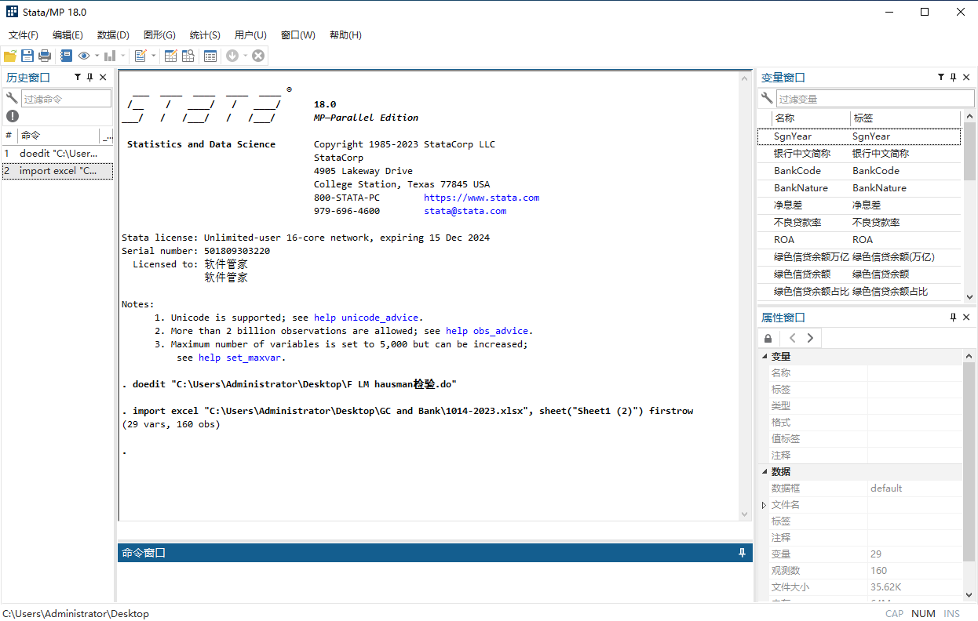
Stata代码实现

Slide 6
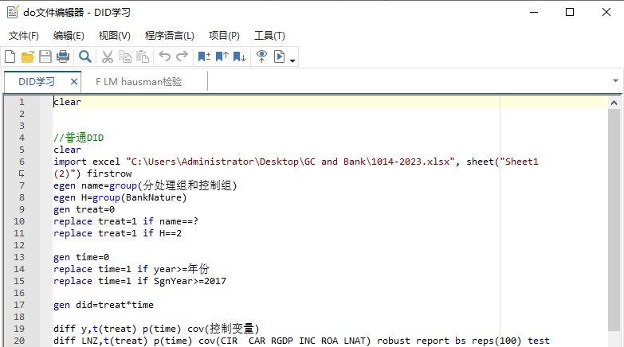
Stata代码实现
打开要处理的数据文件
要展示控制变量 抽取100次

Slide 7


Stata代码实现
DID到这里就结束了吗？
当然不是啦！
变化是否在政策实施后产生？
或者说政策实施后是否发生了变化？
平行趋势检验
DID得出的实证结果是否可靠？
安慰剂检验

Slide 8
论文实证部分
会不会太简单啦？
三个假设：
H1：绿色信贷规模的扩大可以促进商业银行盈利能力的提升。
H2：绿色信贷对商业银行资产质量的影响是倒U型的。
H3：绿色信贷对商业银行风险承担的影响是倒U型的。

Slide 9
论文实证部分
 | 整体 |  | 国有银行 |  | 股份制银行
VarName | （1） | （2） | （3） | （4） | （5） | （6）
LNGC | 0.399*** | 1.143*** | 0.0970 | 3.508*** | 0.397** | 1.131***
 | (3.313) | (4.511) | (0.299) | (3.374) | (2.516) | (2.855)
LNGC2 |  | -0.0685*** |  | -0.192*** |  | -0.0708**
 |  | (-3.302) |  | (-3.412) |  | (-2.013)
CAR | -0.0128 | 0.0147 | 0.0102 | 0.0308 | -0.0209 | -0.0150
 | (-0.560) | (0.625) | (0.461) | (1.508) | (-0.262) | (-0.192)
CIR | 0.00265 | 0.00384 | 0.0344* | 0.0189 | -0.0115 | -0.0110
 | (0.214) | (0.322) | (1.869) | (1.115) | (-0.588) | (-0.574)
RGDP | -0.239 | -0.713* | -1.426* | -1.643** | -0.646 | -1.194*
 | (-0.638) | (-1.838) | (-1.928) | (-2.503) | (-1.078) | (-1.845)
LNAT | 0.253 | -0.313 | -3.682* | -6.514*** | -0.487 | -1.251
 | (0.329) | (-0.412) | (-1.747) | (-3.194) | (-0.436) | (-1.079)
NIM | 0.382* | 0.258 | -0.390 | -0.864* | 0.186 | 0.172
 | (1.731) | (1.196) | (-0.783) | (-1.870) | (0.529) | (0.499)
LGR | 1.687** | 2.809*** | 0.0510 | 3.431* | 1.086 | 1.673
 | (1.998) | (3.185) | (0.0300) | (1.907) | (0.842) | (1.290)
ROE | 8.850*** | 10.10*** | 8.691 | -10.45 | 12.54*** | 13.57***
 | (2.843) | (3.340) | (1.015) | (-1.109) | (2.850) | (3.125)
Constant | -6.396 | 11.48 | 123.9* | 200.3*** | 18.57 | 42.44
 | (-0.255) | (0.464) | (1.837) | (3.144) | (0.506) | (1.120)
Observations | 160 | 160 | 60 | 60 | 100 | 100
R-squared | 0.538 | 0.575 | 0.692 | 0.765 | 0.580 | 0.602
F | 9.334 | 10.11 | 5.325 | 7.101 | 6.396 | 6.506

Slide 10
8月下旬计划
提升文献阅读速度、增加文献阅读数量，力求一个星期吸收消化10篇文献
继续学习文献管理工具Zotero的使用方法和技巧
更新知识面，阅读一些主题与毕业论文不同的文献

Slide 11
Thanks！
谢谢！

